Slide 1
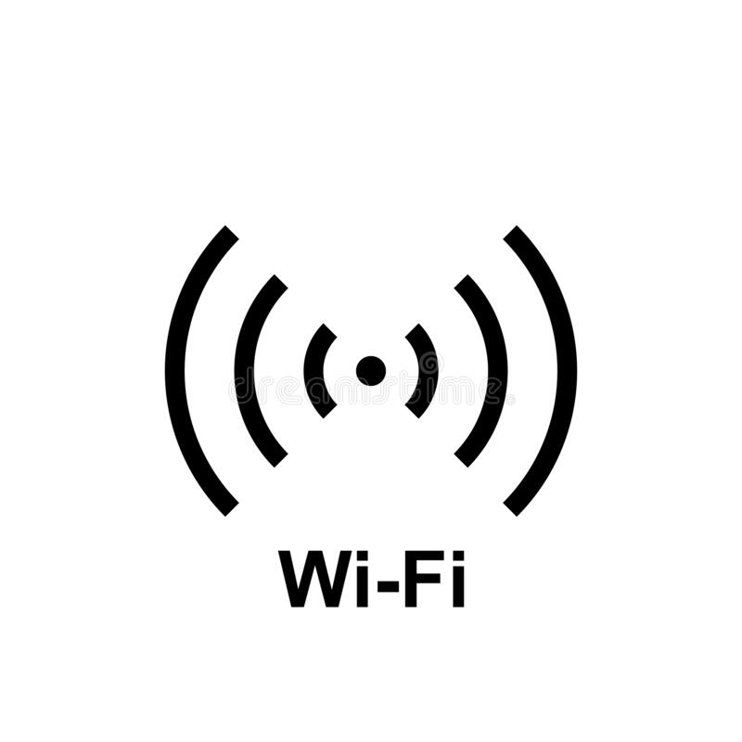
SƠ đồ tổng quan của hệ thống
MQTT Broker
Điện thoại và máy tính
Mạch ESP điều khiển 7 relay
7 Relay
Đèn
Webserver (nằm trên máy tính cá nhân)
Nút nhấn

Slide 2
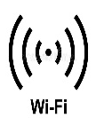

MQTT Broker
Pub/Sub
Pub/Sub
Điện thoại/ máy tính
Nút nhấn
Mạch ESP điều khiển 7 relay
7 Relay
Đèn
Webserver (nằm trên máy tính cá nhân)

Slide 3
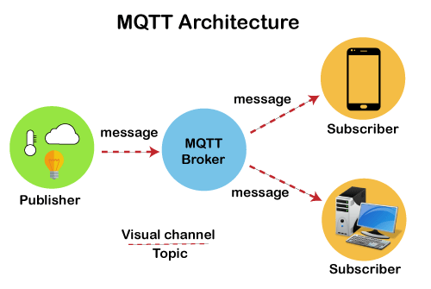
MQTT, MQTT Broker, MQTT Client là gì?
MQTT: là một giao thức cho phép gửi các tín hiệu, các bản tin có dung lượng nhỏ giữa các thiết bị phần cứng, thiết bị IOT với nhau
MQTT broker: Được coi như là một nơi trung gian, giúp nhận tín hiệu từ thiết bị này, sau đó gửi tới các thiết bị khác
MQTT client: là các thiết bị được kết nối với MQTT broker

Slide 4
Nguyên lý hoạt động của hệ thống
Đồng bộ giữa nút nhấn và web trên máy tính/điện thoại
Ví dụ với nút nhấn 01:
Khi nhấn nút 01 ở dưới phần mạch esp32, mạch esp32 sẽ điều khiển đèn 01 sáng, đồng thời sẽ gửi 1 chuỗi ký tự “01” lên MQTT broker, MQTT broker sẽ chuyển tiếp tín hiệu sang máy tính, máy tính nhận được sẽ hiện lên trạng thái: đang bật thiết bị 1
Khi nhấn nút 01 ở phần mềm trên máy tính, phần mềm trên máy tính sẽ gửi ký tự “01” lên MQTT broker, MQTT broker sẽ chuyển tiếp tín hiệu xuống mạch esp32, mạch esp32 điều khiển đèn sáng, đồng thời phần mềm cũng sẽ hiển thị trạng thái: đang bật thiết bị 1

Slide 5
Nút nhấn
Vi điều khiển
Bật Rơ Le 1
Tín hiệu mức thấp vào vi điều khiển
Gửi chuỗi “11” lên MQTT Broker
Giao diện web đổi trạng thái
MQTT Broker
Chuyển tiếp chuỗi “11” lên giao diện Web

Slide 6
Vi điều khiển
Bật Rơ Le 1
Gửi chuỗi “11” lại về MQTT Broker thông báo đã bật
Gửi chuỗi “11” về
vi điều khiển
Giao diện web đổi trạng thái
MQTT Broker
Chuyển tiếp chuỗi “11” lên MQTT Broker

Slide 7
Vi điều khiển
Bật Rơ Le 1
Gửi chuỗi “11” lại về MQTT Broker thông báo đã bật
Gửi chuỗi “11” về
vi điều khiển
Giao diện web đổi trạng thái
MQTT Broker
Chuyển tiếp chuỗi “11” lên MQTT Broker

Slide 8
Giao diện Web
MQTT Broker
Gửi chuỗi “11” lên MQTT Broker
Gửi chuỗi “11” về
vi điều khiển
Relay
Vi điều khiển
Chuyển tiếp chuỗi “11” lên giao diện Web

Slide 9
